Slide 1
Welche Systemarchitekturen für die ERP-Systeme sollte es geben (ERP-Strategie)? Welche unterschiedliche ERP-Integrationskonzepte können verfolgt werden?
Arlette Mole, Dong Tuyen Nguyen, Kim-Seikje Kuschmierz
Notes:
Vorstellen
Semester
Thema

Slide 2
Agenda
Problembeschreibung
Problemanalyse / Ursachenanalyse
5x Warum
Fischgrätendiagramm
Lösung erarbeiten / Ideen sammeln
Nutzwertanalyse
Pro/Kontra
Maßnahmen umsetzen – Abarbeitung von Maßnahmen
Maßnahmenkontrolle / Kennzahlen

Slide 3
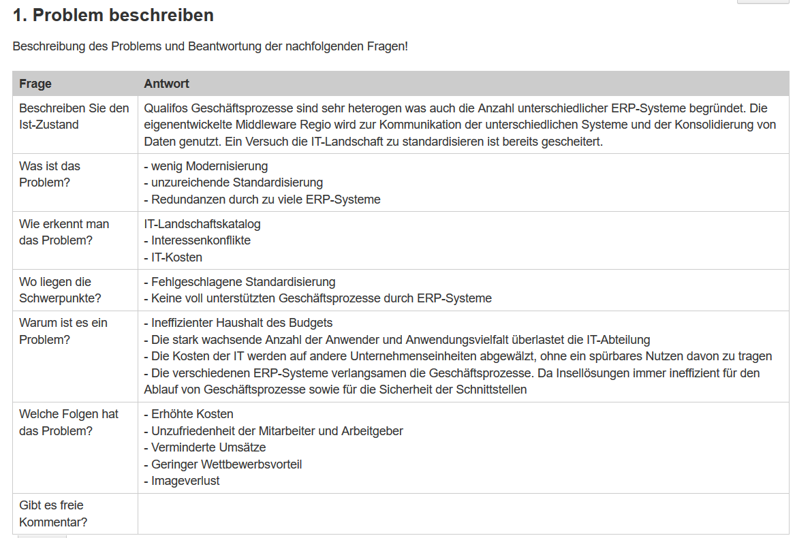

Slide 4
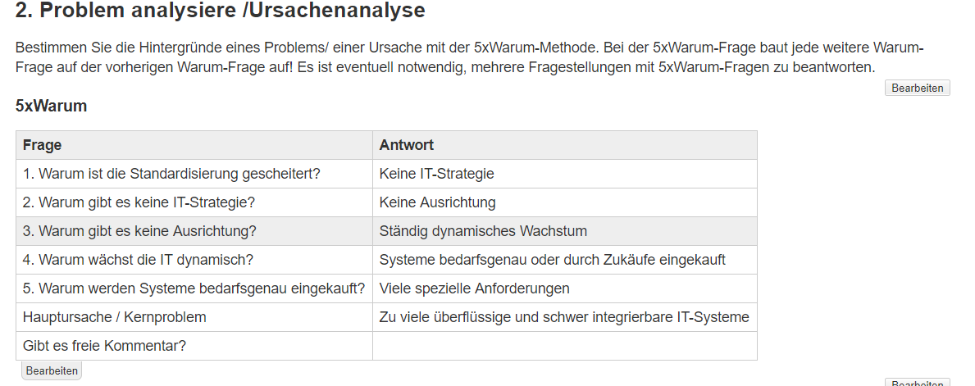

Slide 5
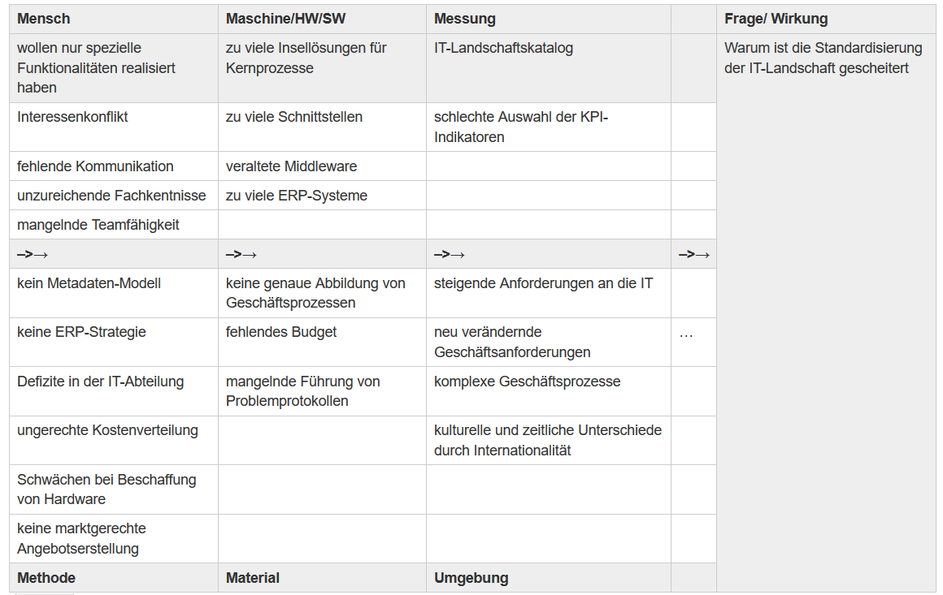

Slide 6
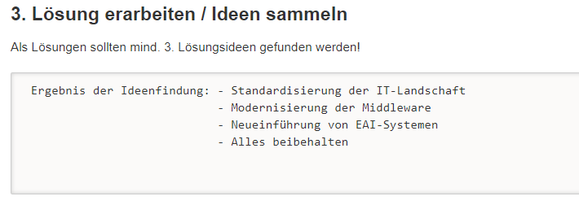

Slide 7
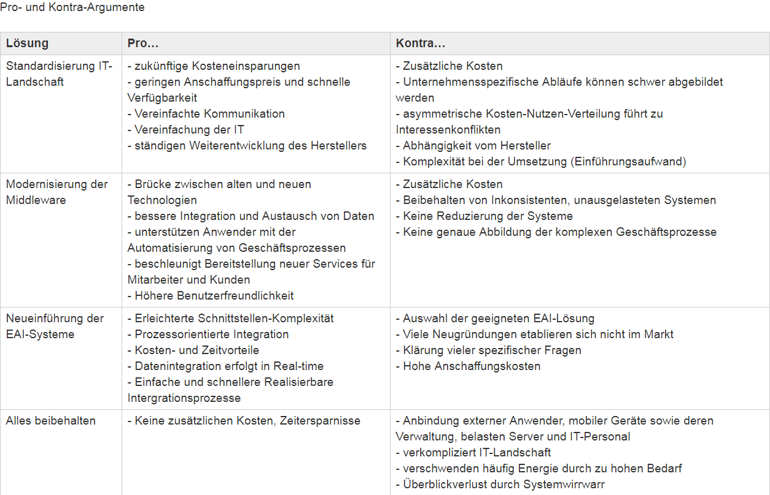

Slide 8
Nutzwertanalyse

Slide 11
Vielen Dank für Ihre Aufmerksamkeit

